Slide 1





转
正
报
告
2021
转正报告
宣讲人：Aliver 时间：2021.08
JAVA
HTML
PHP

Slide 2

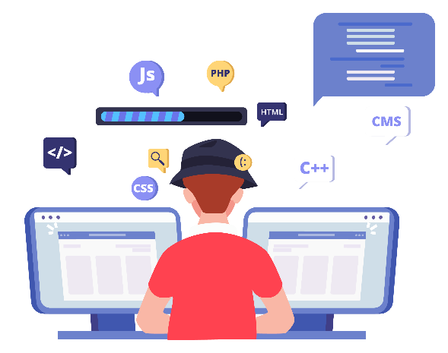
目
录
目
01
转正目标
02
转正目标完成情况
03
不足与改进
04
未来规划

Slide 3
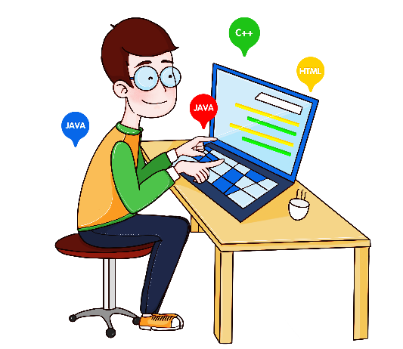

第
一
部
分
转正目标
员
1.长跑计数维护
2.Qt 嵌入浏览器开发

Slide 4


第
二
部
分
完成情况

Slide 5
一、长跑计数维护长跑计数维护长跑计数维护
1.长跑计数完成了余下的收尾工作。
2.完成长跑统计中项目的停止部分的逻辑的编写。
3.修复了一些严重的缺陷，如内存泄漏。

Slide 6
二、Qt 嵌入浏览器开发
1.可以支持访问http,https 我们体测项目web site。
2.基于Qt Creator 5.9.1 进行开发。
3.采用了qss+ config，页面重要属性参数，可以通过加载配置文件，进行修改，无需改动代码重新编译！
4.重新实现了页面的退出事件机制，只有符合我们规则的，才给与退出，否则页面不允许被关闭！j

Slide 7
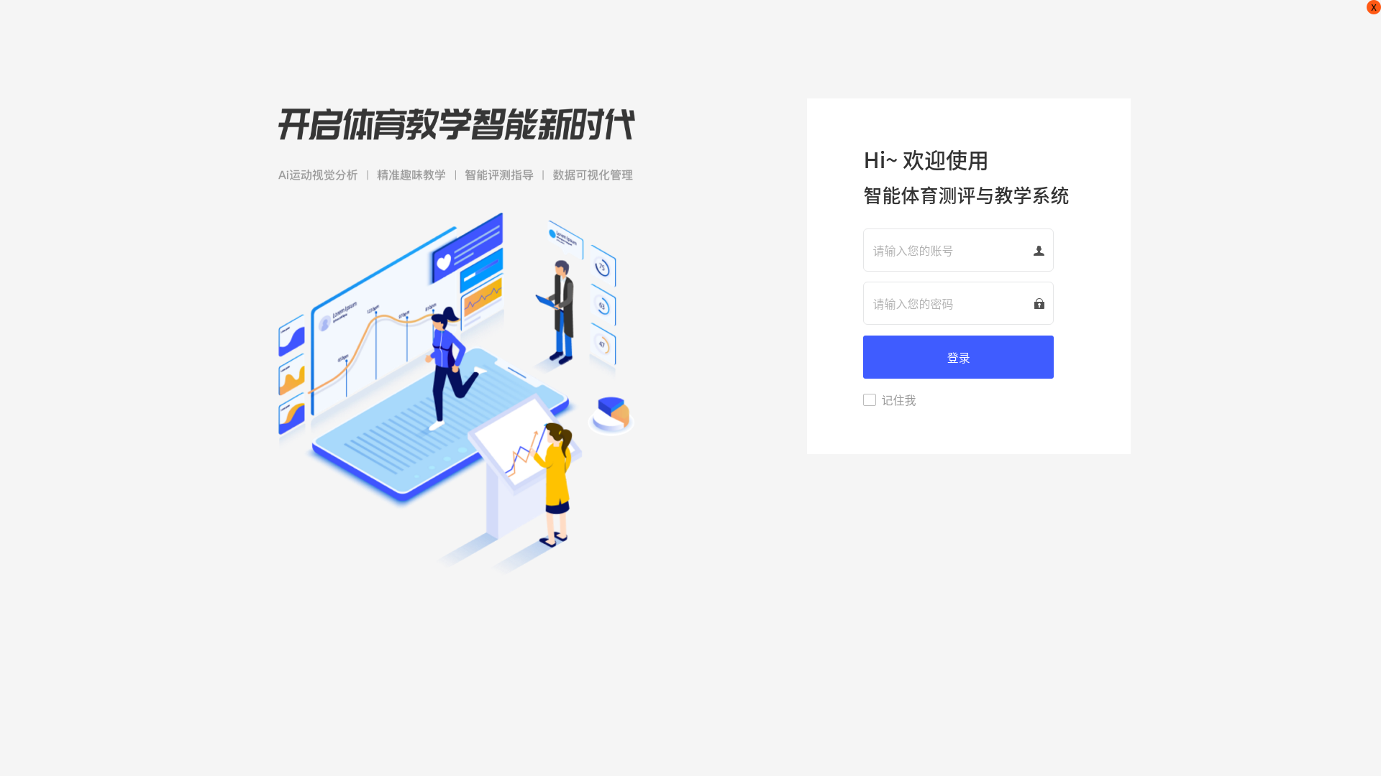
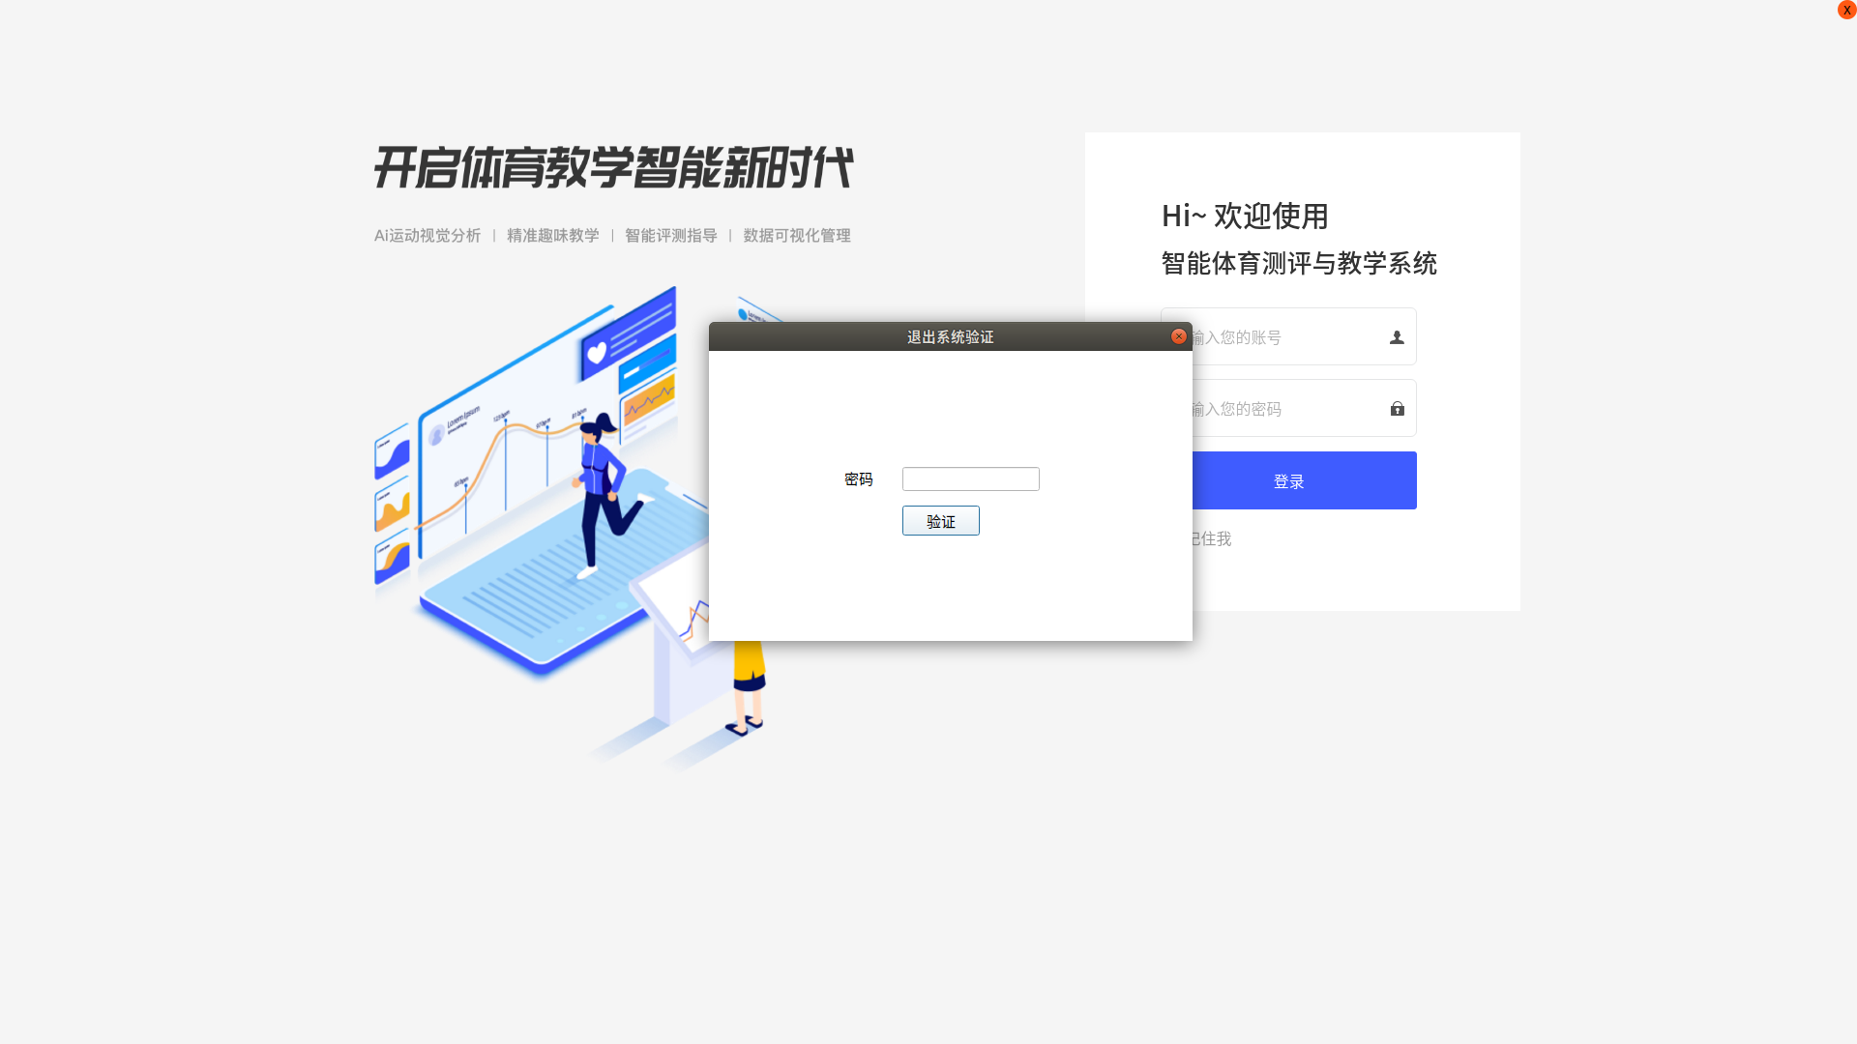
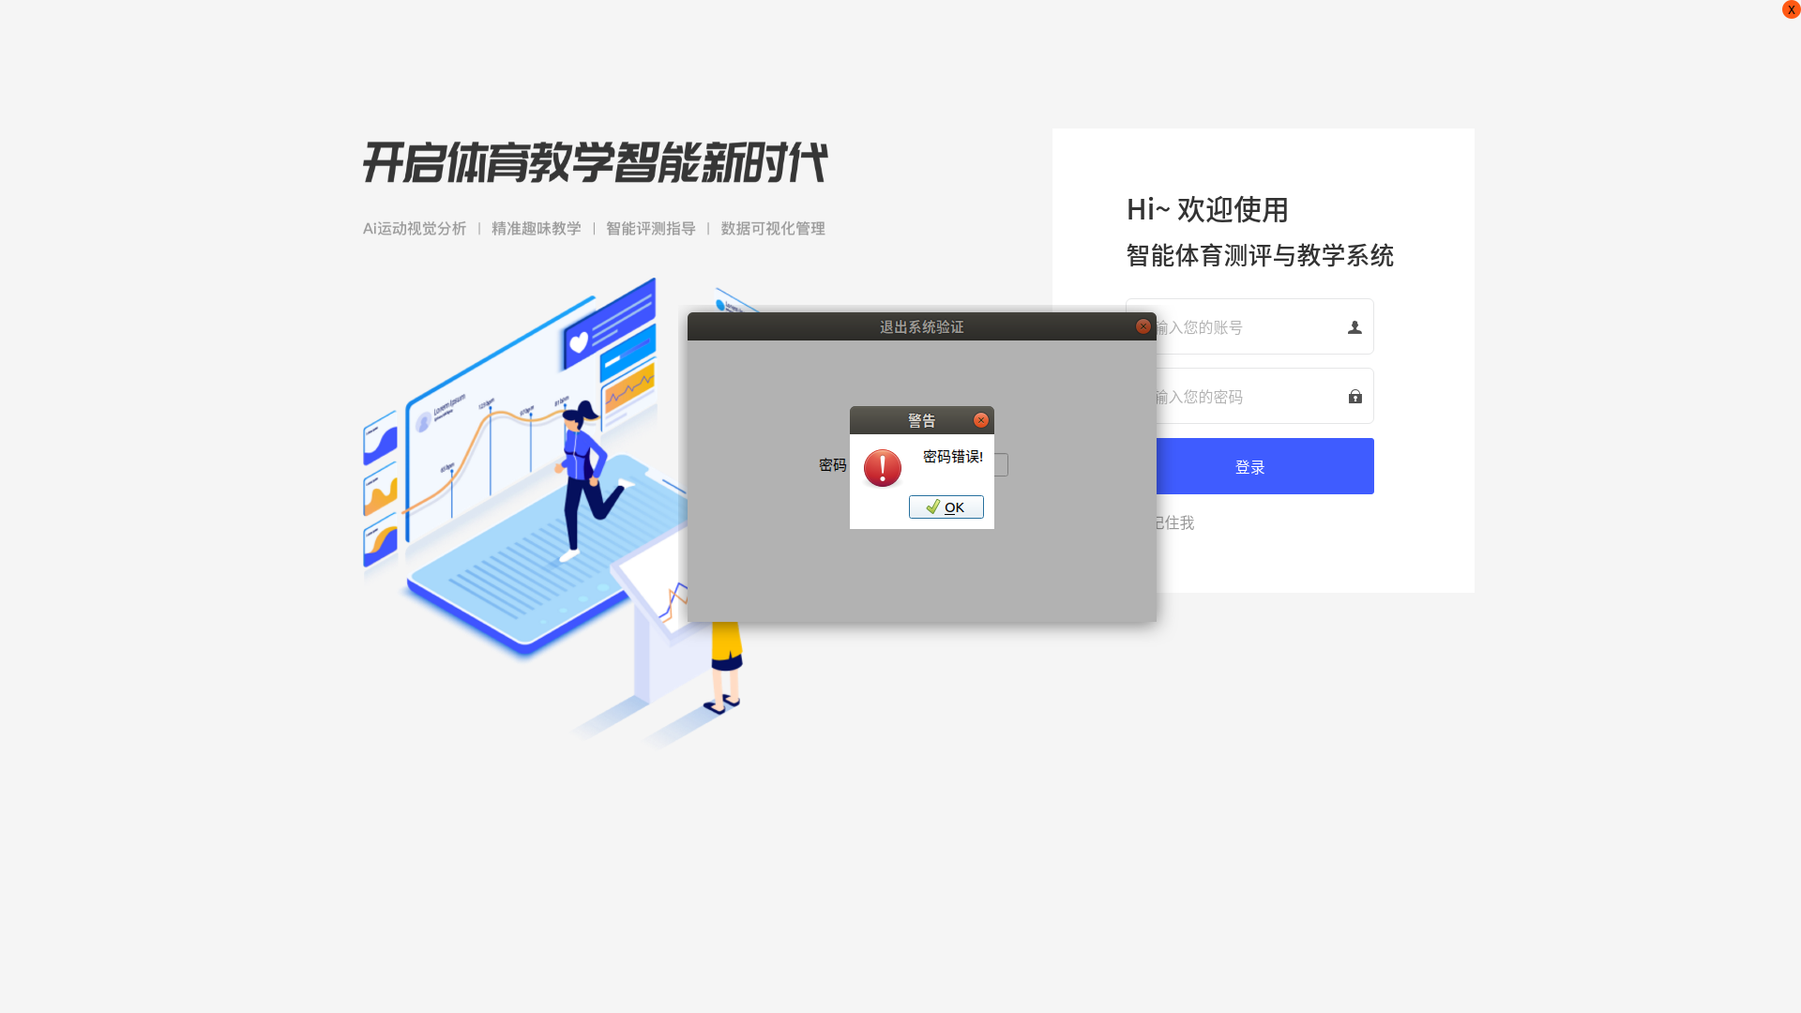
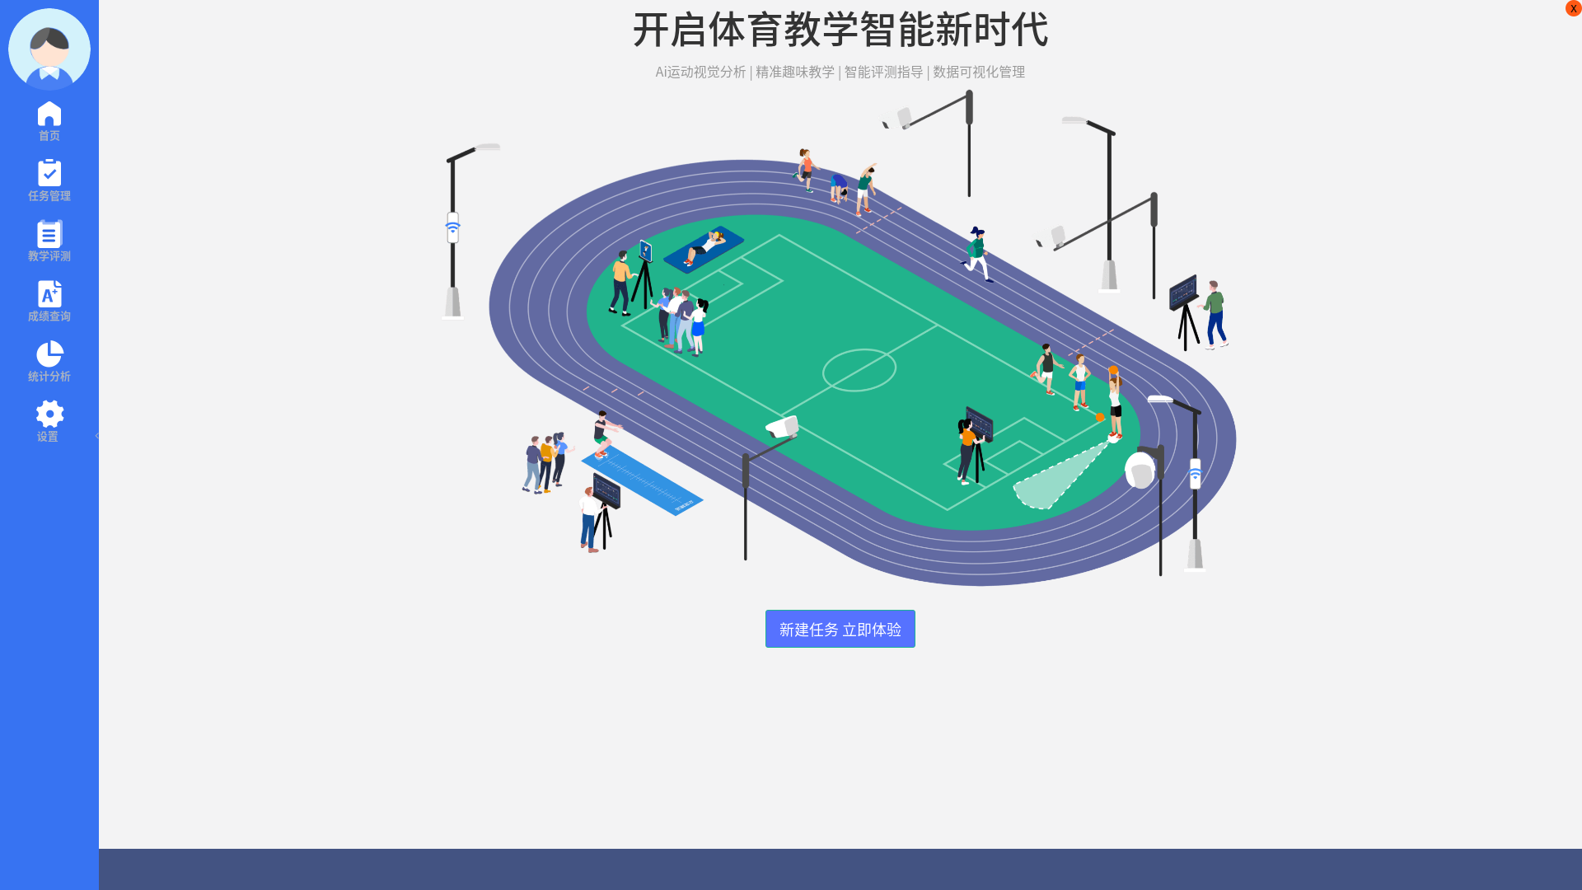
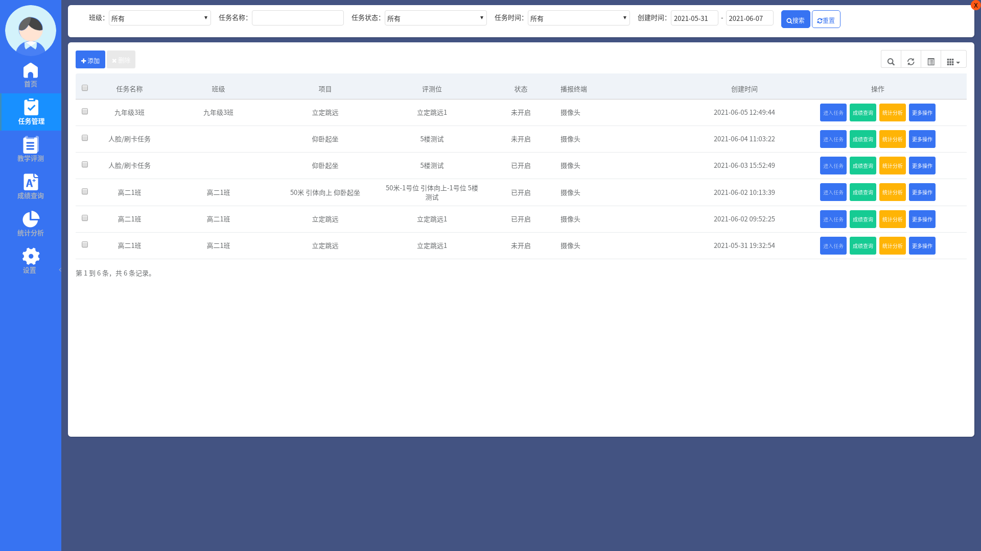
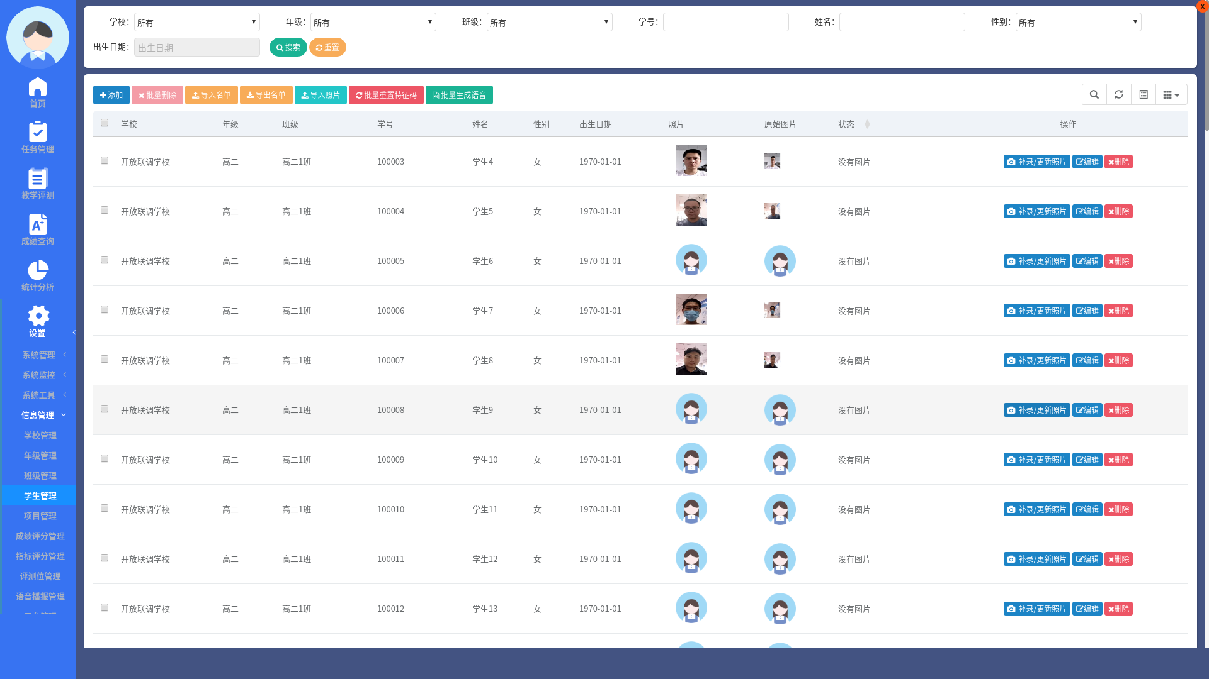
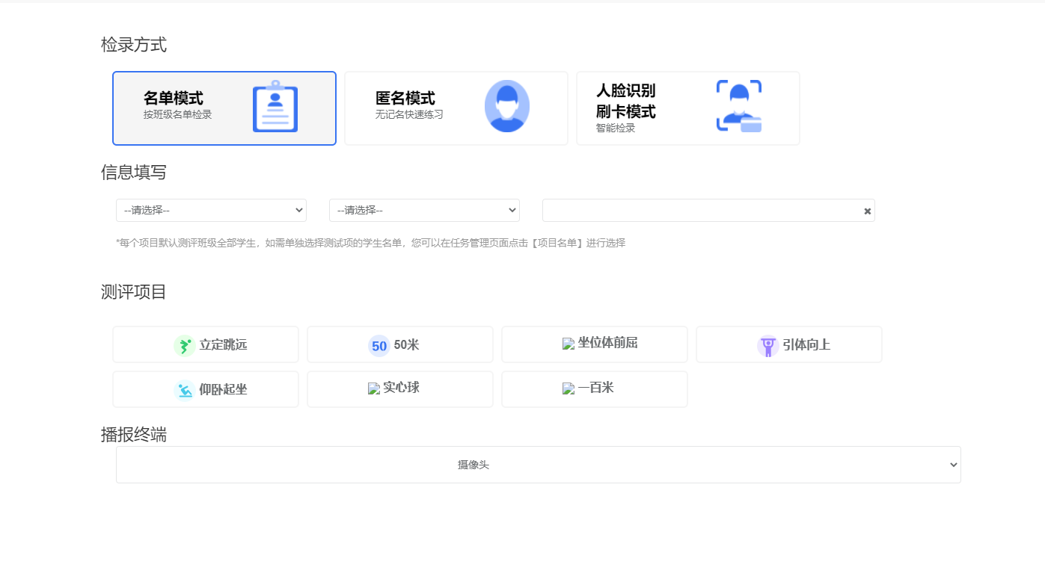

Slide 11
第
三
部
分
不足与改进

Slide 12
1.技术水平有待提高。自身的能力提高了，做事的效率也会高一些，不然，许多技术都是现学现用。会浪费许多工作的时间，可能延迟项目进度。并且刚开始只考虑到如何实现，并未考虑到性能和一些设计层面上的问题。
2.工作缺乏计划，未及时总结当前完成的任务及学到的新的知识。如果当前不制定计划，可能会每件事都做一半，没有目的性，没有时间紧迫感，影响问题思考，造成事倍功半的效果。

Slide 13
第
四
部
分
工作计划展望

Slide 14
1.制定详细的学习计划，系统学习一些专业的知识。工作更加细心、仔细、加强责任心，不断提高自己分析问题和解决问题的能力。
2.在数据库方面有所突破。
3.多看源码，弄明白用到的技术原理，让自己软件开发的思想更全面一些。
4.在工作中要及时向上级领导反应自己的工作情况，包括已经完成的任务及工作中存在的问题，提高工作的主动性。
5.注重团队合作，养成总结与反思的习惯，并有意识的提炼日常工作成果，整理成文档，以便以后遇到类似问题能够很快解决问题。

Slide 15
2021
转正报告
演示完毕感谢您的观看
HEML
JAVA
PHP

